Slide 1
Terceira Apresentação ES2

Slide 2
Estimativas
Orçamento
Esforço e Custo

Slide 3
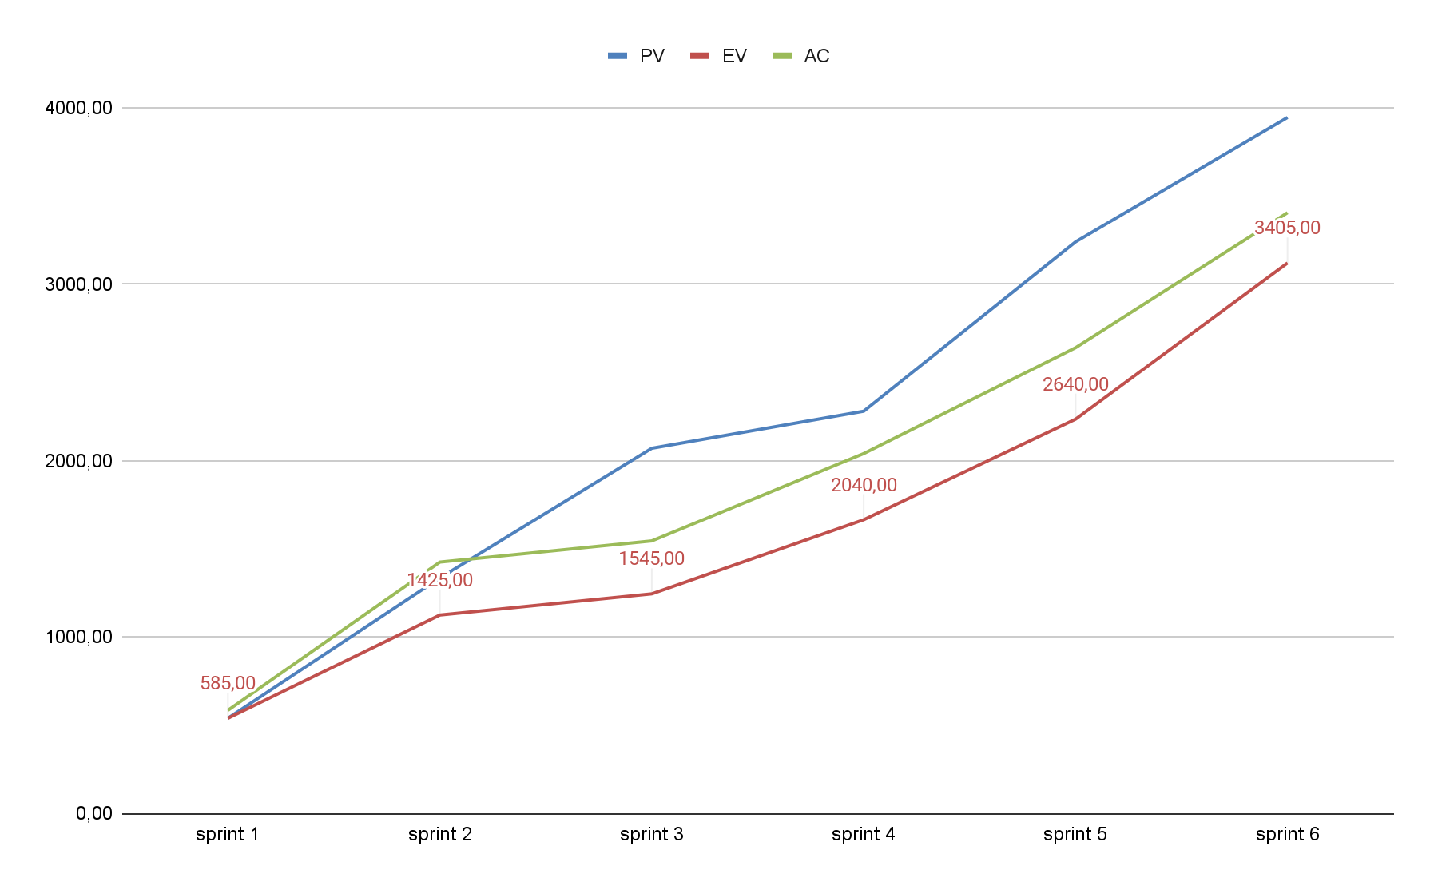
Planned Value, Earned Value e Actual Cost

Slide 4
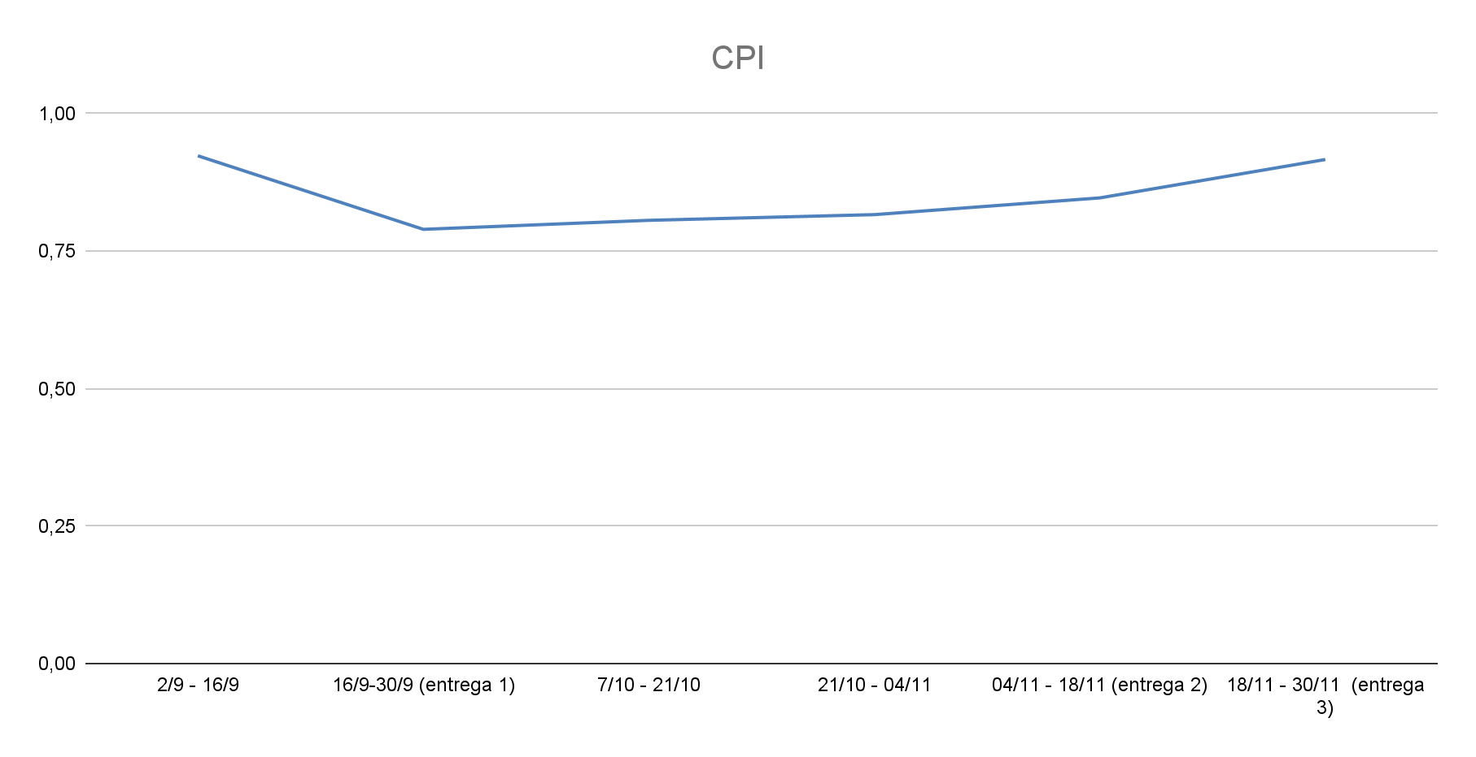
CPI - Cost Performance Index

Slide 5
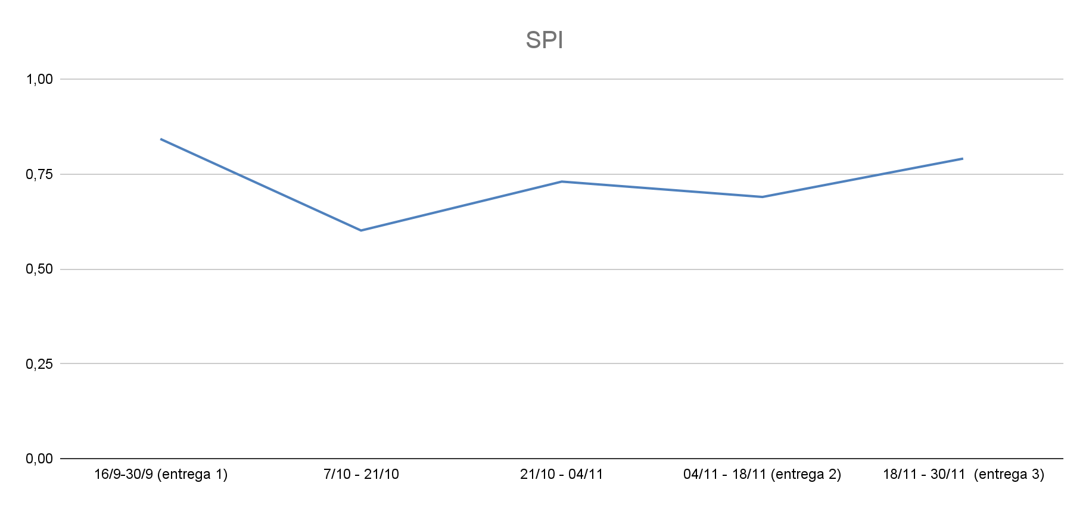
SPI - Schedule Performance Index

Slide 6
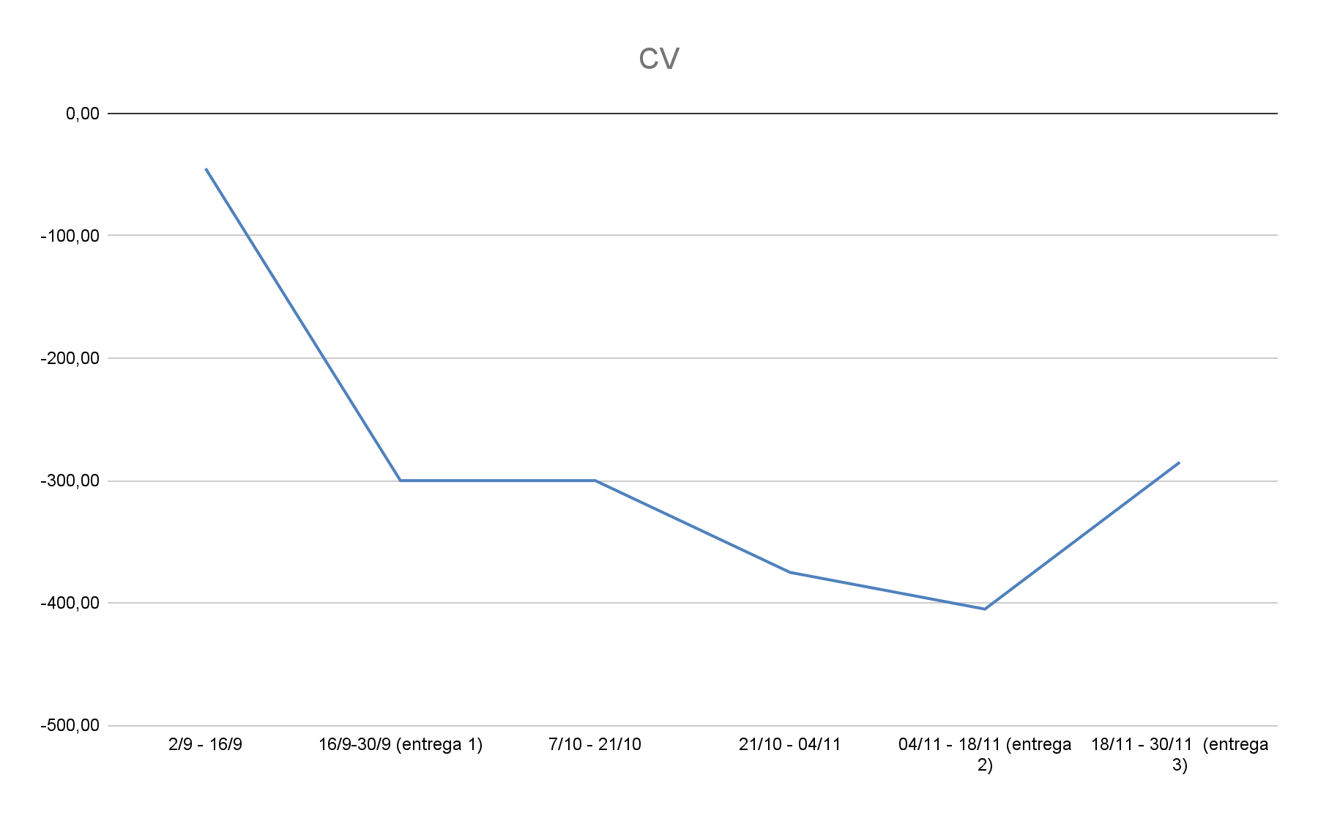
CV - Cost Variance

Slide 7
Dificuldades e Decisões Tomadas

Slide 8
Dificuldades Encontradas
- Perdemos um membro depois da primeira apresentação
- Problema no início do projeto para configurar o pplay com a versão atual do python
- Dificuldade para seguir o cronograma a risca, o que gerou atrasos
- Falta de horário compatível para reuniões
- Parte dos membros não conhecia teste e por ser a parte final não conseguimos evoluir muito

Slide 9
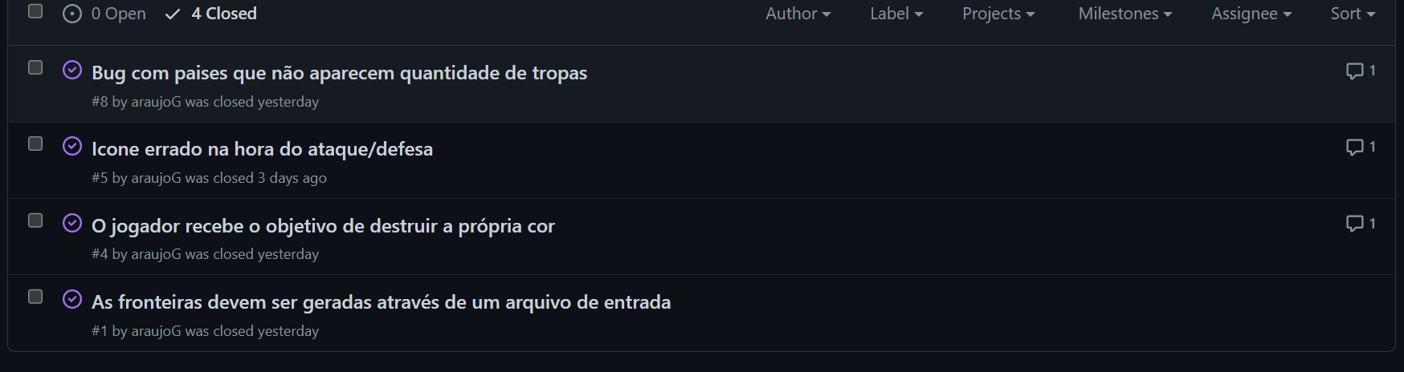
Dificuldades Encontradas
-

Slide 10
Testes
Unitários

Slide 11
Teste de País
class PaisTeste(unittest.TestCase):
def setUp(self):
self.jogador = Jogador(0, '', True, 'blue', '', '')
self.pais = Pais('Pais', 'pais', 'paisVizinho', "", "", "")
self.pais.idJogador = self.jogador.idJogador
self.vizinho1 = Pais('Pais Vizinho1', 'paisVizinho1', 'pais', "", "", "")
self.vizinho1.idJogador = 1
self.vizinho2 = Pais('Pais Vizinho2', 'paisVizinho2', 'pais', "", "", "")
self.vizinho2.idJogador = self.jogador.idJogador
def test_pertenceAoJogador(self):
self.assertTrue(self.pais.pertenceA(self.jogador))
def test_naoPertenceAoJogador(self):
self.assertFalse(self.vizinho1.pertenceA(self.jogador))
def test_naoEhInimigo(self):
self.assertFalse(self.pais.ehInimigo(self.vizinho2))
def test_ehInimigo(self):
self.assertTrue(self.pais.ehInimigo(self.vizinho1))

Slide 12
Teste de País
gabriel@LAPTOP-RHF86AH0:~/War-Game-Project$ python3 -m unittest -v testes/paisTeste.py
test_ehInimigo (testes.paisTeste.PaisTeste) ... ok
test_naoEhInimigo (testes.paisTeste.PaisTeste) ... ok
test_naoPertenceAoJogador (testes.paisTeste.PaisTeste) ... ok
test_pertenceAoJogador (testes.paisTeste.PaisTeste) ... ok
----------------------------------------------------------------------
Ran 4 tests in 0.001s
OK

Slide 13
Teste de Jogador
class JogadorTeste(unittest.TestCase):
def setUp(self):
self.jogadorAzul = Jogador(0, '', True, 'blue', '', '')
self.jogadorVermelho = Jogador(1, '', True, 'red', '', '')
self.jogadorVerde = Jogador(2, '', True, 'green', '', '')
def test_jogadorAzul(self):
self.assertEqual(self.jogadorAzul.getCor(),'azul')
self.assertEqual(self.jogadorAzul.cor,'blue')
def test_jogadorVermelho(self):
self.assertEqual(self.jogadorVermelho.getCor(),'vermelho')
self.assertEqual(self.jogadorVermelho.cor,'red')
def test_jogadorVerde(self):
self.assertEqual(self.jogadorVerde.getCor(),'verde')
self.assertEqual(self.jogadorVerde.cor,'green')

Slide 14
Teste de Jogador
gabriel@LAPTOP-RHF86AH0:~/War-Game-Project$ python3 -m unittest -v testes/jogadorTeste.py
test_jogadorAzul (testes.jogadorTeste.JogadorTeste) ... ok
test_jogadorVerde (testes.jogadorTeste.JogadorTeste) ... ok
test_jogadorVermelho (testes.jogadorTeste.JogadorTeste) ... ok
----------------------------------------------------------------------
Ran 3 tests in 0.001s
OK

Slide 15
Teste de Objetivo
class ObjetivoTeste(unittest.TestCase):
def setUp(self):
self.objetivoAzul = Objetivo('0', '', 0, 0, 0, 'blue', '')
self.objetivoVermelho = Objetivo('1', '', 0, 0, 0, 'red', '')
self.objetivoVerde = Objetivo('2', '', 0, 0, 0, 'green', '')
def test_objetivoAzul(self):
self.assertEqual(self.objetivoAzul.getCor(),'azul')
self.assertEqual(self.objetivoAzul.corAlvo,'blue')
def test_objetivoVermelho(self):
self.assertEqual(self.objetivoVermelho.getCor(),'vermelho')
self.assertEqual(self.objetivoVermelho.corAlvo,'red')
def test_objetivoVerde(self):
self.assertEqual(self.objetivoVerde.getCor(),'verde')
self.assertEqual(self.objetivoVerde.corAlvo,'green')

Slide 16
Teste de Objetivo
gabriel@LAPTOP-RHF86AH0:~/War-Game-Project$ python3 -m unittest -v testes/objetivoTeste.py
test_objetivoAzul (testes.objetivoTeste.ObjetivoTeste) ... ok
test_objetivoVerde (testes.objetivoTeste.ObjetivoTeste) ... ok
test_objetivoVermelho (testes.objetivoTeste.ObjetivoTeste) ... ok
----------------------------------------------------------------------
Ran 3 tests in 0.001s
OK

Slide 17
Teste do GameLoop
def teste_true_paisesdojogador(self):
self.paises = [self.pais]
self.assertTrue(GameLoop.paisesDoJogador(self, self.jogador))
def teste2_true_paisesdojogador(self):
self.paises = [self.pais, self.pais2, self.pais3]
self.assertTrue(GameLoop.paisesDoJogador(self, self.jogador))
def teste3_true_paisesdojogador(self):
self.pais.idJogador =0
self.pais2.idJogador = 2
self.paises = [self.pais, self.pais2]
self.assertTrue(GameLoop.paisesDoJogador(self, self.jogador))
def teste_false_paisesdojogador(self):
self.paises = []
self.assertFalse(GameLoop.paisesDoJogador(self, self.jogador))
def teste2_false_paisesdojogador(self):
self.pais.idJogador =1
self.pais2.idJogador = 2
self.paises = [self.pais, self.pais2]
self.assertFalse(GameLoop.paisesDoJogador(self, self.jogador))

Slide 18
Teste do GameLoop
teste_true_paisesdojogador (testes.gameLoopTeste.GameLoopTeste) ... ok
teste2_true_paisesdojogador (testes.gameLoopTeste.GameLoopTeste) ... ok
teste3_true_paisesdojogador (testes.gameLoopTeste.GameLoopTeste) ... ok
teste_false_paisesdojogador (testes.gameLoopTeste.GameLoopTeste) ... ok
teste2_false_paisesdojogador (testes.gameLoopTeste.GameLoopTeste) ... ok

Slide 19
Teste do GameLoop
def teste_true_paisesDoJogadorQuePodemAtacar(self):
self.pais.tropas = 2
self.paises = [self.pais]
self.assertTrue(GameLoop.paisesDoJogadorQuePodemAtacar(self, self.jogador))
def teste2_true_paisesDoJogadorQuePodemAtacar(self):
self.pais.idJogador = 0
self.pais2.tropas = 10
self.pais2.idJogador = 0
self.paises = [self.pais, self.pais2]
self.assertTrue(GameLoop.paisesDoJogadorQuePodemAtacar(self, self.jogador))
def teste_false_paisesDoJogadorQuePodemAtacar(self):
self.pais.idJogador =0
self.pais.tropas = 0
self.paises = [self.pais, self.pais2]
self.assertFalse(GameLoop.paisesDoJogadorQuePodemAtacar(self, self.jogador))
def teste2_false_paisesDoJogadorQuePodemAtacar(self):
self.pais2.idJogador =0
self.pais2.tropas = -99
self.paises = [self.pais, self.pais2]
self.assertFalse(GameLoop.paisesDoJogadorQuePodemAtacar(self, self.jogador))

Slide 20
Teste do GameLoop
teste_false_paisesDoJogadorQuePodemAtacar (testes.gameLoopTeste.GameLoopTeste) ... ok
teste2_false_paisesDoJogadorQuePodemAtacar (testes.gameLoopTeste.GameLoopTeste) ... ok
teste_true_paisesDoJogadorQuePodemAtacar (testes.gameLoopTeste.GameLoopTeste) ... ok
teste2_true_paisesDoJogadorQuePodemAtacar (testes.gameLoopTeste.GameLoopTeste) ... ok

Slide 21
Teste do GameLoop
def teste_true_paisesVizinhosInimigos(self):
self.pais.idJogador = 0
self.pais2.idJogador = 2
self.pais3.idJogador = 3
self.paises = [self.pais, self.pais2, self.pais3]
self.pais.vizinhos = ["pais2","pais3"]
for pais in self.paises:
self.paisesDicionario[pais.identificador] = pais
self.assertTrue(GameLoop.paisesVizinhosInimigos(self, self.pais))
def teste_false_paisesVizinhosInimigos(self):
self.pais.idJogador = 0
self.pais2.idJogador = 2
self.pais3.idJogador = 3
self.paises = [self.pais, self.pais2, self.pais3]
self.pais.vizinhos = []
for pais in self.paises:
self.paisesDicionario[pais.identificador] = pais
self.assertFalse(GameLoop.paisesVizinhosInimigos(self, self.pais))

Slide 22
Teste do GameLoop
def teste_true_paisesVizinhosAliados(self):
self.pais.idJogador = 0
self.pais2.idJogador = 0
self.pais3.idJogador = 3
self.paises = [self.pais, self.pais2, self.pais3]
self.pais.vizinhos = ["pais2","pais3"]
for pais in self.paises:
self.paisesDicionario[pais.identificador] = pais
self.assertTrue(GameLoop.paisesVizinhosAliados(self, self.pais))
def teste_false_paisesVizinhosAliados(self):
self.pais.idJogador = 0
self.pais2.idJogador = 2
self.pais3.idJogador = 3
self.paises = [self.pais, self.pais2, self.pais3]
self.pais.vizinhos = ["pais2","pais3"]
for pais in self.paises:
self.paisesDicionario[pais.identificador] = pais
self.assertFalse(GameLoop.paisesVizinhosAliados(self, self.pais))

Slide 23
Teste do GameLoop
teste_false_paisesVizinhosAliados (testes.gameLoopTeste.GameLoopTeste) ... ok
teste_false_paisesVizinhosInimigos (testes.gameLoopTeste.GameLoopTeste) ... ok
teste_true_paisesVizinhosAliados (testes.gameLoopTeste.GameLoopTeste) ... ok
teste_true_paisesVizinhosInimigos (testes.gameLoopTeste.GameLoopTeste) ... ok

Slide 24
Teste do GameLoop
def test_distribuiPaises(self):
self.paises = [self.pais2,self.pais3]
self.numJogadores = 2
GameLoop.distribuiPaises(self)
self.assertNotEqual(self.pais2.idJogador, self.pais3.idJogador)
def test_jogadorEliminouACorAlvo_verificaVitoriaJogador(self):
self.jogadores = [self.jogador, self.jogador2]
self.paises = [self.pais]
self.assertTrue(GameLoop.verificaVitoriaJogador(self, self.jogador))

Slide 25
Teste do GameLoop
def test_jogadorNaoEliminouACorAlvo_verificaVitoriaJogador(self):
self.jogadores = [self.jogador, self.jogador2]
self.paises = [self.pais]
self.assertFalse(GameLoop.verificaVitoriaJogador(self, self.jogador2))
def test_jogadorPossui27Paises_verificaVitoriaJogador(self):
self.jogadores = [self.jogadorMock, self.jogador]
self.jogadorMock.objetivo = self.objetivo27paises
self.paisesDoJogadorMock()
self.assertTrue(GameLoop.verificaVitoriaJogador(self, self.jogadorMock))
def test2_jogadorNaoPossui27Paises_verificaVitoriaJogador(self):
self.jogadores = [self.jogadorMock, self.jogador]
self.jogadorMock.objetivo = self.objetivo27paises
self.paises = [self.paisMock]
self.assertFalse(GameLoop.verificaVitoriaJogador(self, self.jogadorMock))
def paisesDoJogadorMock(self):
self.paises = [self.paisMock]*27

Slide 26
Teste do GameLoop
test_distribuiPaises (testes.gameLoopTeste.GameLoopTeste) ... ok
test_jogadorEliminouACorAlvo_verificaVitoriaJogador (testes.gameLoopTeste.GameLoopTeste) ... ok
test_jogadorNaoEliminouACorAlvo_verificaVitoriaJogador (testes.gameLoopTeste.GameLoopTeste) ... ok
test_jogadorPossui27Paises_verificaVitoriaJogador (testes.gameLoopTeste.GameLoopTeste) ... ok
test2_jogadorNaoPossui27Paises_verificaVitoriaJogador (testes.gameLoopTeste.GameLoopTeste) ... ok

Slide 27
Bibliotecas usadas
Unittest
Coverage

Slide 28
Resultado Final
Produto está apto para ser jogado
Interface amigável
Como não foi possível fazer todos os testes, podem ser encontrados possíveis bugs
Negociar com o cliente para aumentar o prazo, para podermos finalizar 100% o produto. Como a culpa é nossa a mão de obra não será cobrada.

Slide 29
Apresentação
Final

